Slide 1
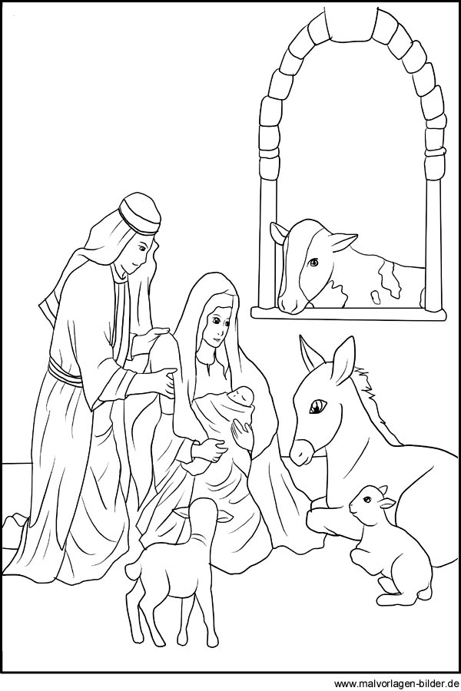
Frohe Weihnachten! Gëzuar Krishtlindjet!
albanisch

Slide 2

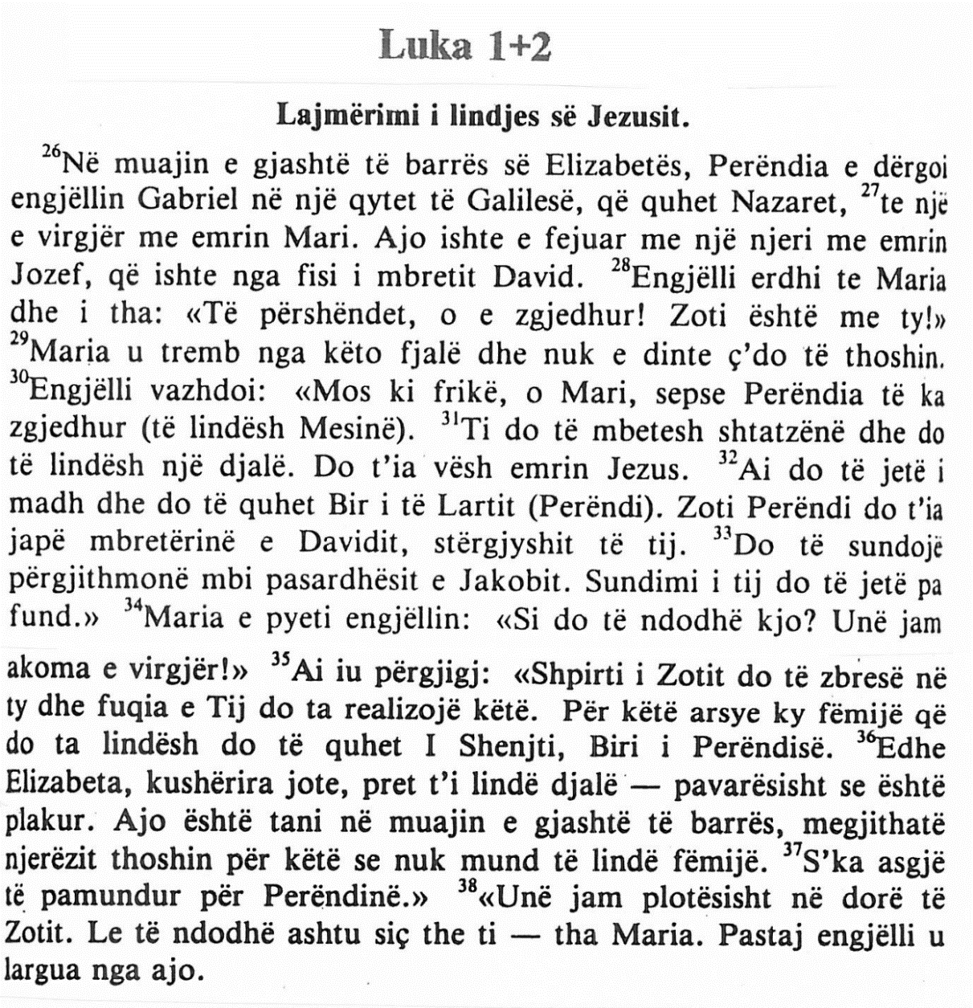
Lindja e Jezusit
Luka 1+2
albanisch

Slide 3
Lindja e Jezusit, Mesisë
albanisch

